Slide 1
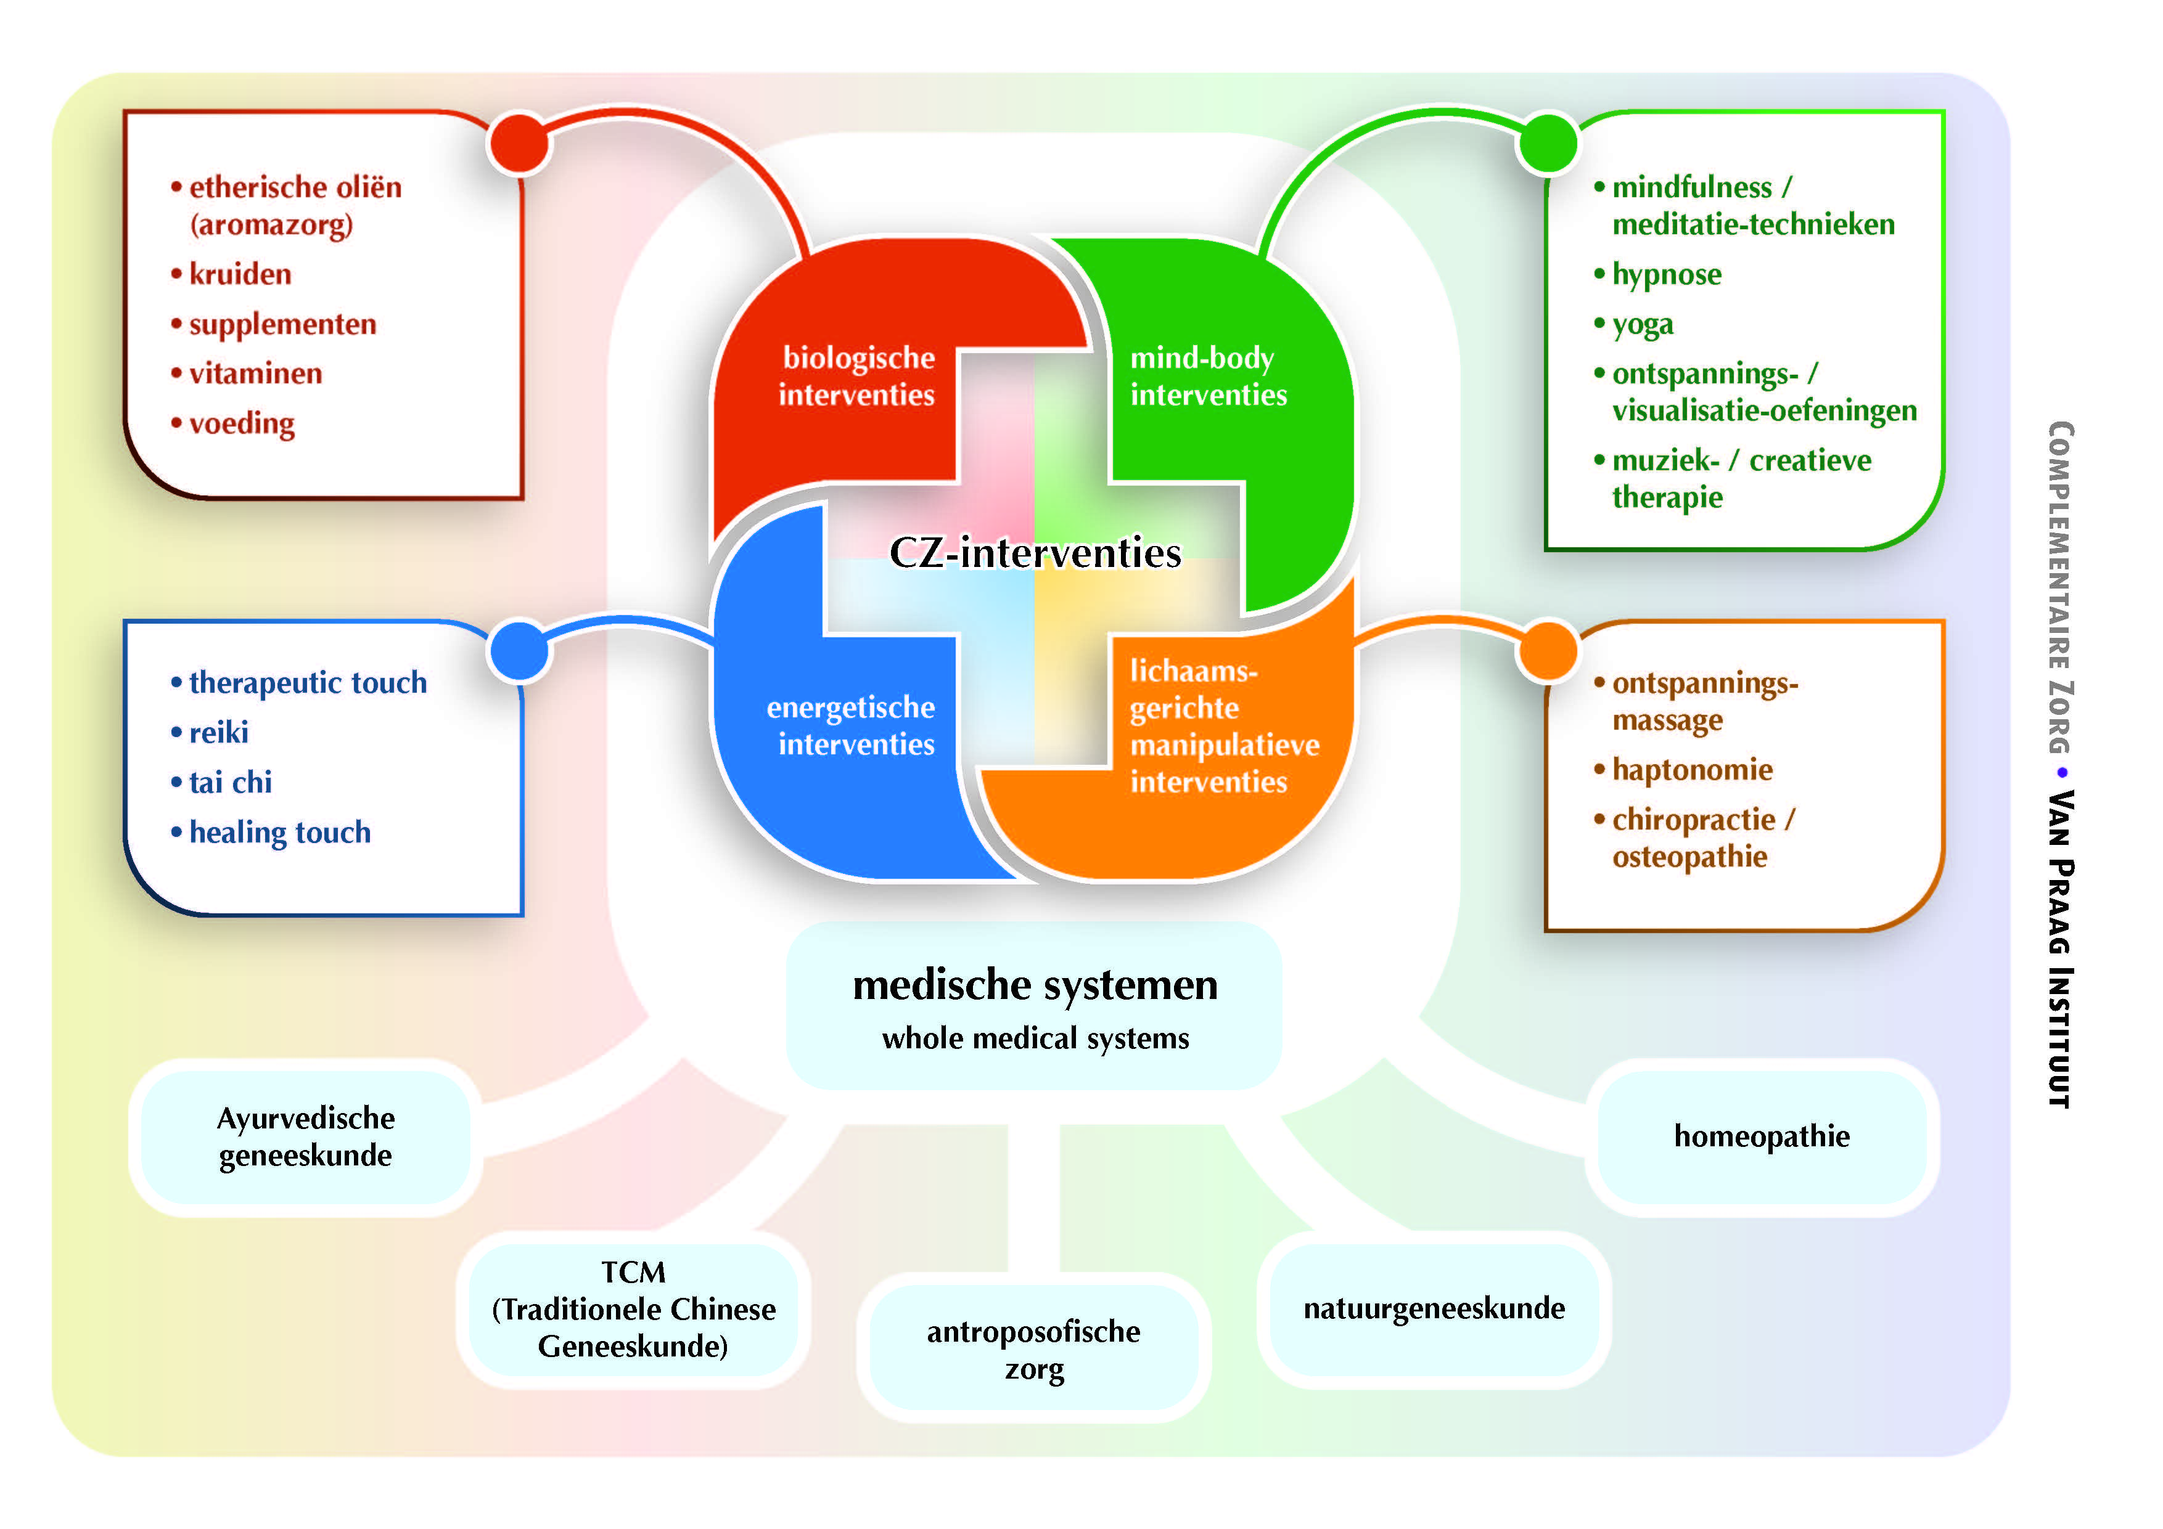
Complementaire zorg

Slide 2
Kenmerken
Positie t.o.v. Reguliere zorg
Innerlijke attitude
Complementaire interventies
Complementaire zorg speelt zich af binnen het zorgberoep
Complementaire zorg stelt zich als doel het welbevinden van de zorgvrager te vergroten
Uitgangspunt is het holistisch mensbeeld
De interventies gebruiken stoffen uit de natuur en/of gaan uit van het energetisch principe
De interventies stimuleren het zelfhelend vermogen
De kwaliteit van de aanwezigheid en aandacht van de zorgverlener spelen een belangrijke rol in de toegepaste interventies

Slide 3
Waarom cz?
Positie t.o.v. Reguliere zorg
Innerlijke attitude
Complementaire interventies
Vanuit het perspectief van de zorgverlener:
Om pijn, angst en onrust te verminderen
Om ontspanning en comfort te bevorderen
Om op een andere manier contact te maken
Om aan te sluiten bij zelfzorg/eigen regie
Vanuit het perspectief van de patiënt:
Om klachten (als gevolg van de aandoening en/of de behandeling) te verminderen
Om het immuunsysteem en de veerkracht te versterken
Om stress te verminderen
Om beter om te kunnen gaan met ziekte en klachten

Slide 4
Innerlijke attitude
Positie t.o.v. Reguliere zorg
Innerlijke attitude
Complementaire interventies
Zorg-verlener
Compassie
(lijden willen helpen verlichten)
Verbonden-heid
Aanwezig zijn
Intuïtie
(’klinische blik’)
Empathie
(Inleven)

Slide 5
Cz gebruik in Nederland
30% kinderen bij kinderarts (Vlieger 2006)
41-43% Marokkaanse en Turkse kinderen bij een kinderarts (Jong et al 2014)
42% kinderen met kanker (Singendonk et al 2013)
44% vrouwen met borstkanker (Martens et al 2013)
42% ambulante GGZ-cliënten (Hoenders 2004)
30-60% in de palliatieve zorg (De Graaff 1999, Visser et al 2008)
86% mensen met gewrichtsklachten (Jong et al 2012)
± 60% vertelt CZ-gebruik niet aan arts

Slide 6
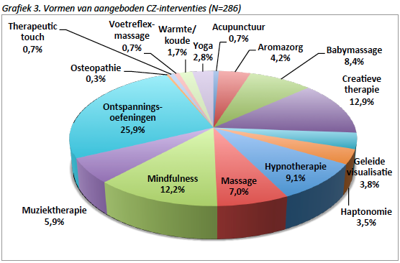
92% van de ziekenhuizen biedt cz

Slide 7
Ethisch raamwerk
 |  | Effectief
 |  | Ja | Nee
Veilig | Ja | Toepassen/ aanbevelen | Tolereren
 | Nee | Monitoren | Afraden
Cohen M. Pediatrics, 2005

Slide 8
Complementaire zorg

Slide 9
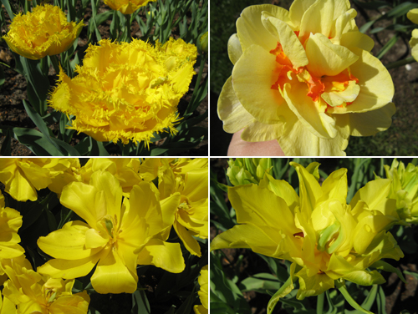
Aan de slag met geurbeleving
Deze foto van Onbekende auteur is gelicentieerd onder CC BY-SA-NC

Slide 10


Ahhh… aan mijn oma
Zij deed altijd een beetje op haar zakdoek die zij in haar schort had.
Deze foto van Onbekende auteur is gelicentieerd onder CC BY-SA

Slide 11
Complementaire zorg

Slide 12
Therapeutic Touch
De mens bestaat uit lichaam, geest, ziel en energie.
Eenvoudige ontspanningsmethode, waarbij energie weer in balans wordt gebracht.
Bij ziekte of andere klachten is het energieveld verstoord.
Rustige, strijkende handbewegingen op zo’n tien centimeter van het lichaam.
TT is een erkende, verpleegkundige interventie.

Slide 13
TT bij welke klachten.
Angst.
Pijn.
Onrust.
Stress.
Slaapproblemen.
Jeuk.
Trauma.
Terminale fase.

Slide 14
Hoe gaat TT?
Duurt 5 – 10 minuten.
Tijdens sessie kan men zitten maar liggen kan ook.
Rustige omgeving belangrijk!
Ogen open of gesloten (wat meest comfortabel is).
Stap 1: Centeren.
Stap 2: Aftasten van het energieveld.
Stap 3: Harmoniseren van het energieveld.
Stap 4: Activeren van het energieveld.
Stap 5: Afronden.

Slide 15
Wat merk je van TT?
Sommige mensen voelen weinig.
Warmte.
Kou.
Tintelingen.
Vitaliteit.
Beetje loom of slaperig.
Of juist heel energiek.
TT werkt:
Ontspannend.
Stimuleert zelfhelend vermogen en veerkracht.
Haalt de scherpe kantjes ervan af

Slide 16
Complementaire zorg

Slide 17
Visualisatie oefening

Slide 18
Muziek
Muziek is één van de laatste dingen in het brein dat vertrekt.
In verschillende verzorgingshuizen ziet men dat bewoners enorm op kunnen gaan in muziek die hen is bijgebleven en door het zingen van liedjes van vroeger
Het beinvloedt de sfeer bijzonder positief en het is een manier om contact te maken en op deze manier niet alleen te hoeven zijn.
Vaak komen naar aanleiding van muziek allerlei herinneringen, verhalen en emoties los die men met elkaar en met de verzorging kan delen.

Slide 19

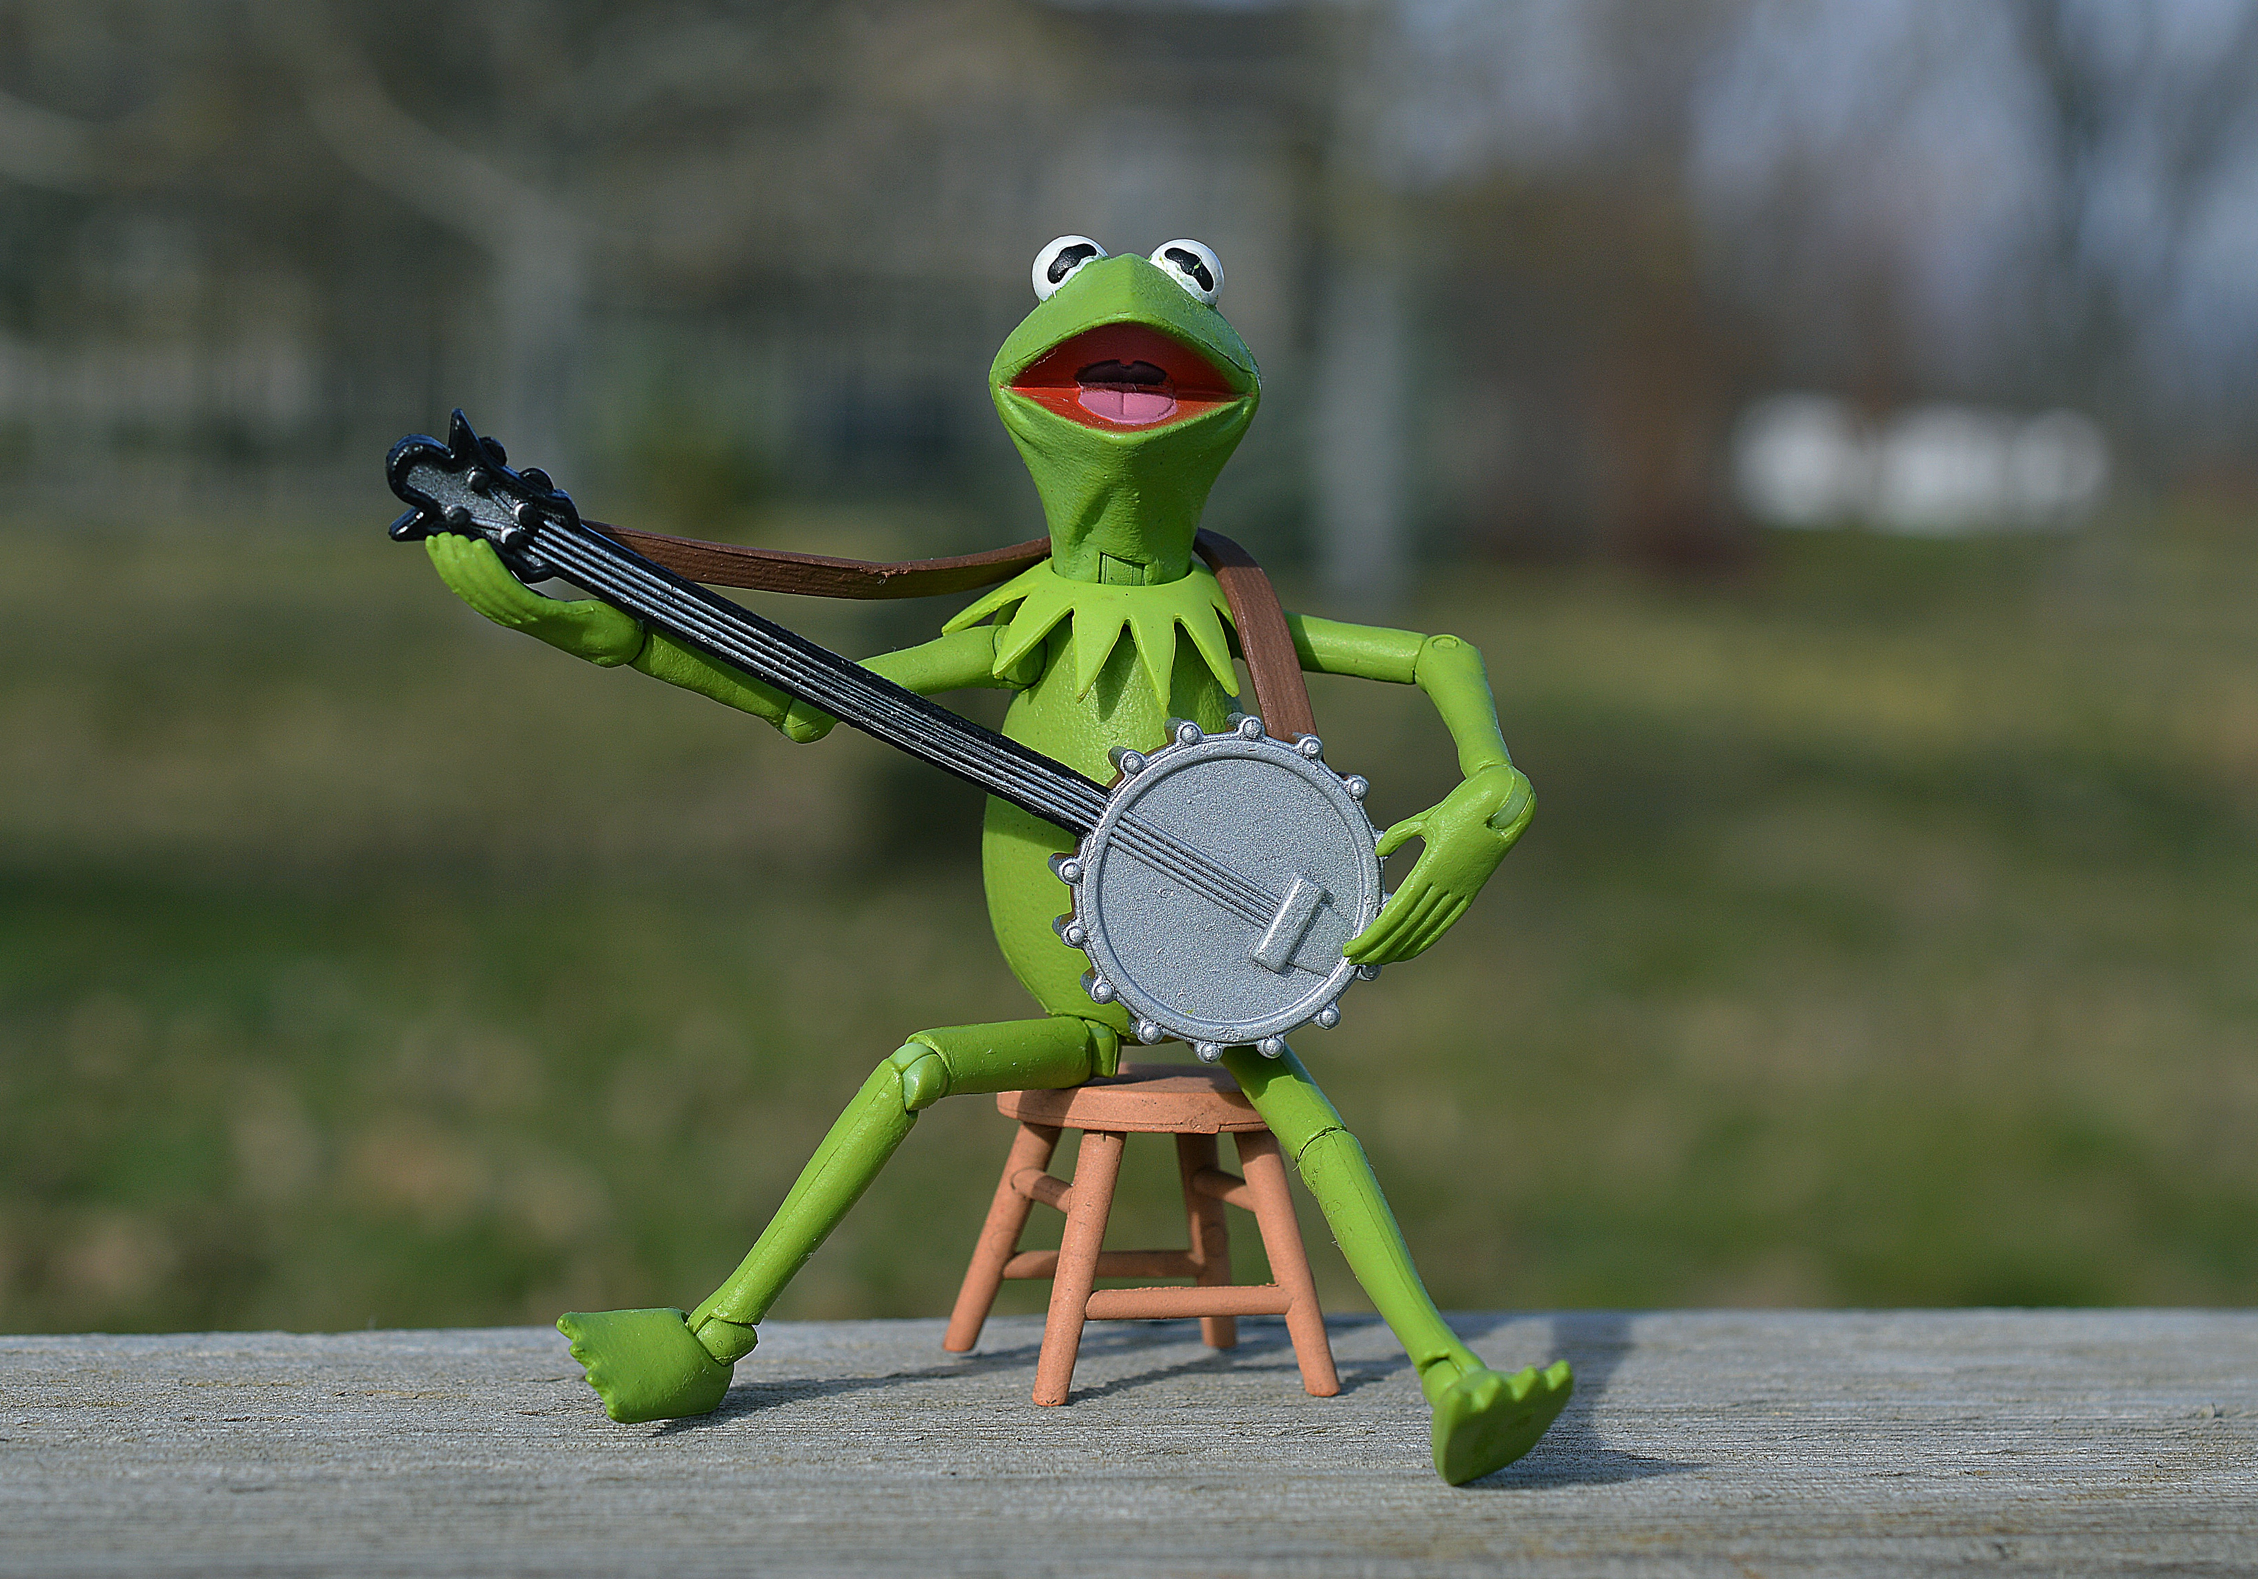
Muziek en gezondheid:
9 positieve effecten
Muziek vermindert pijn
Muziek verbetert je workouts
Muziek verbetert je eetpatroon
Muziek helpt je beter slapen
Muziek vermindert stress
Muziek helpt bij depressie
Muziek stimuleert de bloedvaten
Muziek versterkt je geheugen
Muziek vergroot je ruimtelijk inzicht

Slide 20
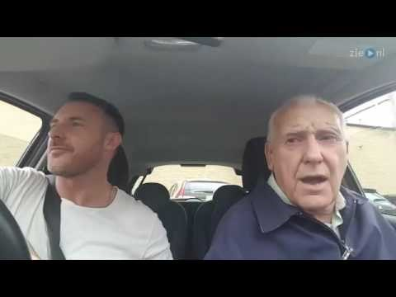

Slide 21
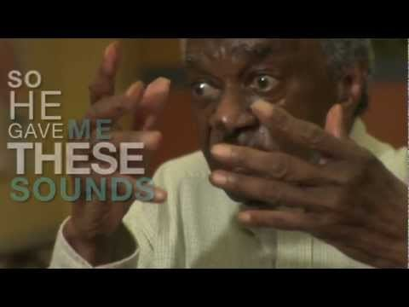

Slide 22
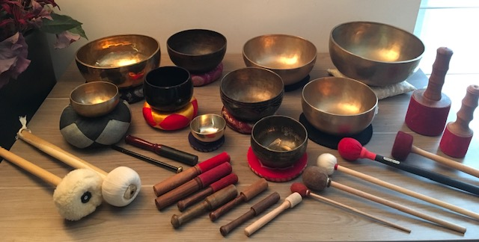
Klankontspanning / Klankbeleving
Klank:
Krachtig energetisch medium
Dringt diep door in lichaam en geest.
Geeft Ontspanning, aarding, stilte, evenwicht in eigen kracht.

Slide 23
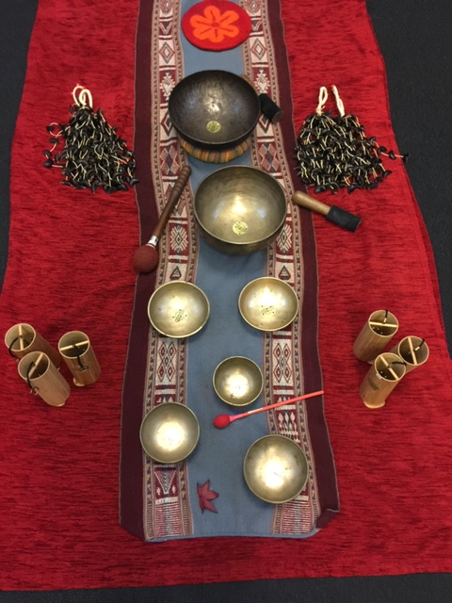
Klankontspanning
Angst
Depressie
Spanningen,
Burn-out
Rusteloosheid, weerstand tegen de zorg.
Vermoeidheid
Chronische pijn
Niet lekker in vel zitten
Slecht slapen

Slide 24
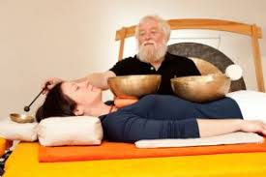
Klankmassage
Massage vindt plaats via klankschaal en in het bijzonder de trillingen
Nauwelijks direct lichamelijk contact
Gekleed lichaam
Ontspannend
Aangenaam
Weldadig

Slide 25
Complementaire zorg

Slide 26
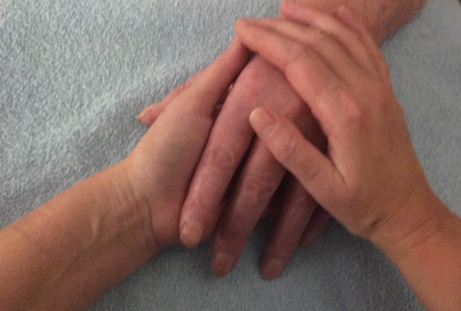

Slide 27
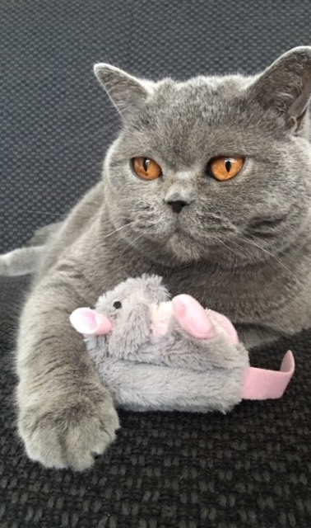
Huisdieren in verpleeghuis, doen!!
Bieden steun door hun gezelschap.
Leiden af van ziekte en ongemak.
Geven plezier.
Maken mensen actiever.

Slide 28
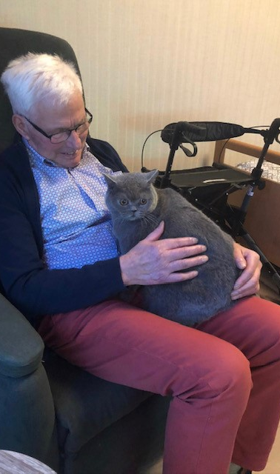
Huisdieren in verpleeghuis, doen!!
Bewoners blijven alerter.
De dieren zorgen voor afleiding en iets om naar uit te kijken en over te praten.
Meer plezier (lachen en glimlachen) op de afdeling.
De sfeer huiselijker.

Slide 29
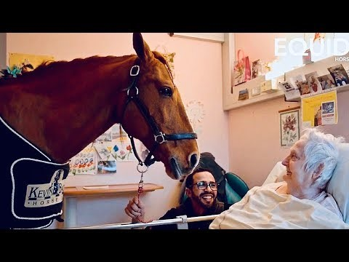

Slide 30
Relevante organisaties
Van Praag Instituut
Kicozo/De Levensboom
V&VN Complementaire Zorg

Slide 31
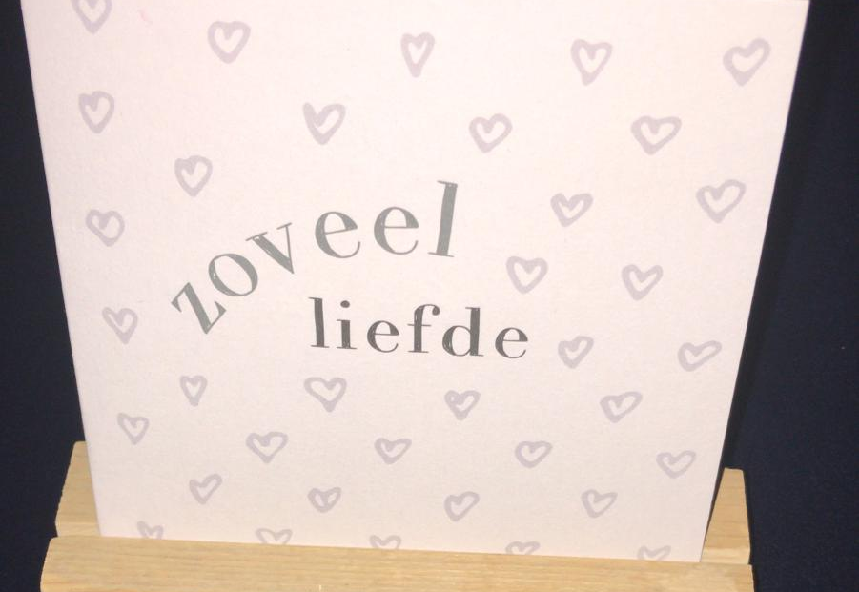

Slide 32

Bloemwoord : Kaartjes voor een goed gevoel
Positieve inspiratie voor elke dag!
Door de kaartjes:
Maak je verbinding met jezelf en de ander
Sta je even stil bij het moment
Wordt het ervaren van een waardering tastbaar
Kun je op een persoonlijke manier meeleven
Creëer je voor jezelf een positief gevoel
Van verbinding maken wordt je altijd blij!

Slide 33


Sander de Hosson
Ik vind dat een patiënt/mens met een ongeneeslijke ziekte veel meer nodig heeft dan alleen medicatie
Ik denk dat compassie en empathie basiseigenschappen zijn voor elke zorgverlener
Ik denk dat palliatieve zorg zich met name richt op compassie en empathie

Slide 34
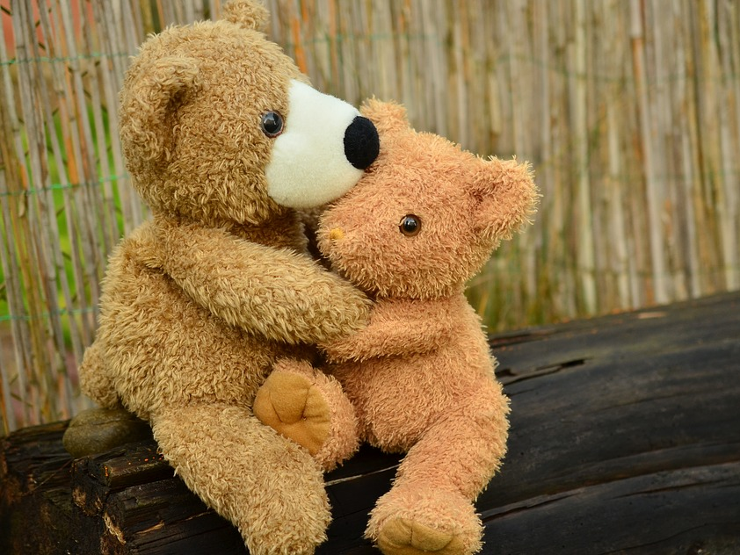
Ambroise Paré: Consoler Toujours
Geneeskunde is soms genezen
vaak verlichten
maar altijd troosten

Slide 35
